Slide 1
KARYA TULIS ILMIAH 2: RANCANGAN DAN PENGORGANISASIAN KARYA TULIS ILMIAH
Sub-CPMK 6:
Mahasiswa mampu memahami rancangan dan pengorganisasian karya ilmiah, serta tata cara pengutipan dan penulisan referensi.

Slide 2
PENELITIAN ILMIAH
EMPAT langkah:
1. merancang (merencanakan) penelitian = proposal penelitian
2. melaksanakan penelitian berdasarkan rancangan penelitian
3. Mengolah dan menganalisis data hasil penelitian berlandaskan teori
4. melaporkan hasil penelitian = laporan hasil penelitian (artikel jurnal, makalah, skripsi, dll.)

Slide 3
RANCANGAN (PROPOSAL) PENELITIAN
A. Pengertian
Proposal penelitian adalah paparan atau gambaran tertulis secara lengkap mengenai kegiatan penelitian yang akan dilakukan.
B. Tujuan
Memberikan gambaran kepada pihak yang berkaitan sehingga mendapatkan persetujuan untuk melakukan kegiatan penelitian.
C. Fungsi
1. Menjelaskan/memberikan gambaran kepada pihak tertentu (dosen pembimbing, penyandang dana, pemesan, dsb.) mengenai masalah, tujuan, manfaat, dan inti kegiatan penelitian.
2. Mendapat persetujuan dari dosen pembimbing/instansi/sponsor yang diharapkan mendanai penelitian.
3. Memperoleh sarana dan kebutuhan selama penelitian berlangsung, misal: izin penelitian, kemudahan sarana transportasi, dsb.
4. Panduan pelaksanaan kegiatan penelitian.

Slide 4
STRUKTUR PROPOSAL PENELITIAN
Judul Penelitian
Pendahuluan
a. Latar belakang masalah
b. Batasan dan rumusan masalah
c. Tujuan penelitian
d. Manfaat penelitian
C. Tinjauan Pustaka (Landasan Teori)
D. Metode
E. Waktu
F. (Biaya)
G. Referensi

Slide 5
JUDUL PROPOSAL PENELITIAN (Objektif, jelas, menggambarkan tema/masalah penelitian)
PROPOSAL PENELITIAN
PERANCANGAN SISTEM PENYEDIAAN AIR MINUM DI KAMPUS 3 UNIVERSITAS ATMAJAYA YOGYAKARTA DENGAN METODE GRAVITASI
Nama:
NIM:
PROGRAM STUDI TEKNIK SIPIL
FAKULTAS ...
UNIVERSITAS ATMAJAYA YOGYAKARTA
2023

Slide 6
JUDUL = TEMA, Pokok Masalah
A. Cara Merumuskan Tema:
1. Topik: Air
2. Topik dibatasi:
a. Air minum
b. Penyediaan air minum
c. Sistem penyediaan air minum
d. Perancangan sistem penyediaan air minum
e. Perancangan sistem penyediaan air minum di kampus 3 Universitas
Atmajaya Yogyakarta
f. Perancangan sistem penyediaan air minum di kampus 3 Universitas
Atmajaya Yogyakarta dengan metode gravitasi
B. Tema:
Perancangan sistem penyediaan air minum di kampus 3 Universitas Atmajaya Yogyakarta dengan metode gravitasi
C. Judul:
Perancangan Sistem Penyediaan Air Minum di Kampus 3 Universitas Atmajaya Yogyakarta dengan Metode Gravitasi

Slide 7
BAB I PENDAHULUAN
1.1 Latar Belakang Masalah
(Berisi paparan fakta atau febomena yang menyebabkan terjadinya masalah), misal:
Green Campus adalah salah satu usaha dari setiap instansi pendidikan untuk mengurangi dampak dari Global Warming. Salah satu upaya yang dilakukan adalah dengan mengurangi pengunaan minuman dalam kemasan dan menggantinya dengan botol yang dapat digunakan berkali-kali. Kemasan plastik yang digunakan sangat berdampak buruk pada lingkungan sebab bahan plastik membutuhkan waktu yang lama untuk dapat diuraikan (Karuniastuti, 2013). Upaya dalam pengunaan botol minum yang dapat digunakan terus menerus untuk menganti kemasan dalam plastik telah diterapkan pada beberpa Universitas yang ada di Indonesia dengan menyediakan Sistem Penyedia Air Minum atau yang dapat disebut SPAM.
Universitas Atma Jaya Yogyakarta merupakan salah satu Universitas yang telah menyediakan air siap minum di setiap gedung yang ada. Penyediaan air siap minum ini dapat mengurangi pengunaan minuman dalam kemasan ehingga dapat menekan jumlah limbah plastik yang ada. Data yang diperoleh dari Kantor Admisi dan Akademik (KAA) menujukan jumlah total mahasiswa aktif yang ada di Universitas Atma Jaya Yogyakarta berkisar 9893 mahasiswa dengan jumlah terbanyak berada pada Kampus 3 yaitu 5079 mahasiswa aktif.

Slide 8
Latar Belakang Masalah (Lanjutan...)
Jumlah yang sebesar itu dapat dipastikan bahwa kebutuhan air yang diperlukan sangat besar, terlebih lagi kebutuhan air minum di Kampus 3 dengan lebih dari setengah mahasiswa Universitas Atma Jaya Yogyakarta yang berada di sana.
Berdasarkan hasil pengumpulan data pada mesin diperoleh tingkat pelayanan mesin untuk memenuhi kebutuhan air mahasiswa sekitar 5.549,5 l/hari
sedangkan dilihat dari kebutuhan kurang lebih dibutuhkan 12.697 l/hari untuk
memenuhi kebutuhan 5.079 mahasiswa di Kampus 3 Universitas Atma Jaya
Yogyakarta dengan setiap mahasiswa memiliki jatah 2,5 l/hari. Dengan data
yang ada penulis ingin melakukan penelitian dengan membuat perancangan
pemipaan untuk melihat apakah jumlah pelayanan dari alat penyedia air minum
atau water station dapat mencapai atau kurang lebih memenuhi kebutuhan dari
jumlah mahasiswa yang ada.

Slide 9
1.2 Batasan dan Rumusan Masalah
1.2.1 Batasan Masalah
Penelitian dibatasi pada masalah:
1.2.1.1 Perancangan hanya dilakukan mengunakan Microsof Excel
1.2.1.2 Perancangan dilakukan mengunakan pipa PVC ½”
1.2.1.3. Data debit dan pipa diperoleh dari PT Yipu
1.2.1.4 Potongan, tampak dan tinggi bangunan, jenis tandon dan ukuran
tandon diperoleh dari Kantor Pengelolaan Sarana dan Prasarana (KPSP) UAJY
1.2.1.5 Penelitian hanya dilakukan di Kampus 3 Universitas Atma Jaya Yogyakarta
1.2.1.6 Penelitian hanya dilakukan di Kampus 3 Universitas Atma Jaya Yogyakarta pada
unit A, B, C, D dan E (dapat dilihat pada Lampiran 8)
1.2.1.7 Bentuk aliran plambing, ketinggian muka air, ketinggian dudukan tandon,
panjang pipa dan jenis sambungan diasumsikan pada batasan paling kritis
1.2.1.8 Titik mesin disesuaikan dengan melihat tinggi kecepatan dan tinggi tekanan yang
paling aman.
1.2.1.9. Pengaliran plambing menggunakan metode pipa menerus yang sumber
alirannya diambil langsung dari sumber air dari penampung atas atau tandon
atap.
1.2.1.10. Perhitungan hanya dilakukan hingga debit akhir pada saluran pipa.

Slide 10
1.2.2 Rumusan Masalah
1.2.2.1 Bagaimana ketersediaan air bersih dapat memenuhi
kebutuhan harian air minum di Kampus 3 Universitas
Atma Jaya Yogyakarta?
1.2.2.2 Bagaimana sistem plambing pengaliran air minum dalam
area Kampus 3 Universitas Atma Jaya Yogyakarta?

Slide 11
1.3 Tujuan Penelitian
1. 3.1 Mengetahui jumlah ketersediaan air untuk memenuhi kebutuhan air minum
harian Kampus 3 Universitas Atma Jaya Yogyakarta.
1.3.2 Mengetahui sistem plambing air bersih agar dapat memenuhi
kebutuhan harian air minum.
1.4 Manfaat Penelitian
1.4.1 Praktis
1. 4.1.1 Memberikan rekomendasi metode pengaliran Sistem Penyediaan Air Minum
atau SPAM kepada para penelitian mengunakan metode gravitasi.
2.4.1.2 Memberikan rekomendasi desain plambing yang baik untuk memenuhi
kebutuhan air minum mahasiswa pada Kampus 3 Universitas Atma Jaya
Yogyakarta.
1.4.2 Teoretis
Memberikan tambahan referensi untuk penelitian metode pengaliran Sistem Penyediaan Air Minum (SPAM).

Slide 12
BAB II TINJAUAN PUSTAKA
2.1 Penelitian Terdahulu
(Berisi paparan hasil-hasil penelitian terdahulu mengenai masalah yang akan diteliti)
2.2 Kajian Teori
(Berisi paparan mengenai teori yang akan digunakan untuk menganalisis data hasil penelitian. Banyak kutipan yang harus disertakan sumbernya dalam bentuk catatan kaki atau foot note!)
2.2.1 Pengertian Air Minum
2.2.2 Sistem Penyedia Air Minum (SPAM)
2.2.3 Konsep Dasar Fluida
2.2.4 dsb.

Slide 13
BAB III METODE
3.1 Lokasi Penelitian
(Paparan lengkap mengenai lokasi atau tempat penelitian, disertakan peta lokasi .)
3.2 Metode
(Paparan lengkap mengenai metode yang digunakan dalam penelitian, baik untuk pengumpulan data maupun analisis data hasil penelitian. Banyak kutipan yang harus disertakan sumbernya dalam bentuk catatan kaki atau foot note.)

Slide 14
BAB IV JADWAL (DAN BIAYA) PENELITIAN
4.1 Jadwal Penelitian
(Uraian waktu secara rinci untuk kegiatan penelitian, mulai pembuatan
proposal hingga penulisan laporan hasil penelitian. Tampilkan dalam
bentuk tabel.)
4.2 Biaya penelitian
(Uraian biaya secara rinci untuk kegiatan penelitian, mulai biaya
pembuatan proposal hingga penulisan laporan hasil penelitian. Tampilkan
dalam bentuk tabel.)

Slide 15
JUDUL PROPOSAL (Objektif, jelas, menggambarkan tema/masalah penelitian)
Contoh:
PROPOSAL PENELITIAN:
SISTEM PREDIKSI KALORI TERBAKAR PADA PESEPEDA MENGGUNAKAN FEEDFORWARD NEURAL NETWORK
Nama:
NIM:
IMPLEMENTASI ALGORITMA TIME-BASED ONE TIME PASSWORD
DALAM OTENTIKASI TOKEN INTERNET BANKING
Nama:
NIM:
IMPLEMENTASI ALGORITMA NEAREST NEIGHBOR
PADA SISTEM REKOMENDASI PEMBELIAN RUMAH
Nama:
NIM:

Slide 16
KONSEP EKOLOGIS DALAM PERANCANGAN ARSITEKTUR
HOTEL RESORT DI KASAWAN WISATA LEMBANG
KABUPATEN BANDUNG BARAT
Nama:
NIM:
PROGRAM STUDI .....
FAKULTAS .....
INSTITUT TEKNOLOGI NASIONAL
BANDUNG
2023
----------------------------------------------------------------------------------------------------------
ANALISIS PENGARUH PERUBAHAN VEGETASI TERHADAP SUHU PERMUKAAN
DI WILAYAH KABUPATEN BANDUNG BARAT MENGGUNAKAN
METODE PENGINDERAAN JAUH
Nama:
NIM:

Slide 17
JUDUL = TEMA KARANGAN, Pokok Masalah
A. Cara Merumuskan Tema:
1. Topik : Perancangan
2. Topik dibatasi, misal:
a. Perancangan arsitektur
b. Perancangan arsitektur hotel resort
c. Konsep ekologis dalam perancangan
arsitektur hotel resort
d. Konsep ekologis dalam perancangan arsitektur hotel resort di kawasan
wisata
e. Konsep ekologis dalam perancangan arsitektur hotel resort di kawasan
wisata Lembang Kabupaten Bandung Barat
B. Tema:
Konsep ekologis dalam perancangan arsitektur hotel resort di kawasan wisata Lembang Kabupaten Bandung Barat
C. Judul:
Konsep Ekologis dalam Perancangan Arsitektur Hotel Resort di Kawasan Wisata Lembang Kabupaten Bandung Barat

Slide 18
BAB I PENDAHULUAN
(Teknik Informatika:)
1. Latar Belakang Masalah
(Berisi paparan mengenai fakta atau fenomena yang menyebabkan masalah)
Algoritma nearest neighbor merupakan algoritma pendekatan untuk mencari kasus dengan menghitung kedekatan antara kasus baru dan kasus lama berdasarkan pencocokan bobot dari sejumlah atribut yang ada (Kusrini & Emha 2009). (Gagasan pokok ini harus diuraikan/dijelaskan.)
Dalam proses pembelian rumah, konsumen perlu mempertimbangkan beberapa hal yang menjadi acuan standardisasi mereka. (Gagasan pokok ini harus diuraikan/dijelaskan.)
2. Batasan dan Rumusan Masalah
2.1 Batasan masalah:
Masalah dalam penelitian ini dibatasi, yaitu:
Pemilihan rumah dijual di wilayah Kota Bandung.
Variabel yang menjadi acuan pendeteksi keputusan terletak pada hasil wawancara.
Perangkat lunak yang dibangun ialah versi demo (beta) dengan teknologi berbasis desktop dengan bahasa pemrograman Java.
2.2 Rumusan masalah:
Masalah yang akan diteliti dirumuskan sebagai berikut:
Bagaimana merancang sistem rekomendasi yang dapat membantu konsumen dalam pembelian rumah dengan menggunakan algoritma nearest neighbor dalam penghitungan bobot fitur?
Bagaimana mengklasifikasikan bobot fitur – fitur yang akan dijadikan variabel penentu dalam penghitungan?
3. Tujuan
Tujuan penelitian ini adalah pengimplementasian algoritma nearest neighbor dan case selection dalam pembuatan aplikasi sistem rekomendasi pembelian rumah.
4. Manfaat
4.1 Teoretis: mengembangkan ilmu pengetahuan dan teknik mengenai algoritma nearest neighbor dalam penghitungan bobot fitur.
4.2 Praktis: membantu konsumen dalam pembelian rumah dengan menggunakan algoritma nearest neighbor dalam penghitungan bobot fitur.
5. Metode

Slide 19
BAB I PENDAHULUAN
(Contoh Proposal Penelitian Teknik Arsitektur:)
Latar Belakang Masalah
(Berisi paparan mengenai fakta atau fenomena yang menyebabkan masalah)
Misal:
(Pokok-pokok gagasan yang harus dikembangkan dalam wujud teks (paragraf- paragraf):
1. Lembang merupakan dataran tinggi, berudara sejuk, dan daerah resapan air hujan,
2. Lembang merupakan salah satu destinasi wisata: wisata alam, wisata buatan
3. Hanyak tempat wisata, hotel resort , bahkan tempat hunian dibangun di kawasan lembang
4. Ekologi terancam rusak: bahaya tanah longsor, banjir, sumber-sumber air mengering
B. Batasan dan Rumusan Masalah
Masalah: Fenomena Lembang sebagai daerah wisata tidak bisa dihentikan, di sisi lain kelestarian ekologi alam terancam rusak. Bagaimana membangun Lembang sebagai destinasi wisata untuk meningkatkan pendapatan daerah tanpa merusak lingkungan?
1. Masalah yang akan diteliti dan dibahas harus dibatasi agar penelitian dan pembahasan mendalam serta terarah.
Misal: Perancangan arsitektur hotel resort dengan konsep ekologis alam pegunungan di wilayah Lembang, Kabupaten Bandung Barat.
2. Masalah yang akan diteliti dan dibahas harus dirumuskan secara jelas dan lugas, misal:
Bagaimana perancangan arsitektur hotel resort dengan konsep ekologis alam pegunungan di wilayah Lembang, Kabupoaten Bandung Barat?

Slide 20
BAB I PENDAHULUAN (lanjutan...)
C. Tujuan Penelitian:
Hal yang ingin dicapai melalui kegiatan penelitian. Setiap kegiatan penelitian harus bertujuan dan tujuan harus dirumuskan secara jelas. Tujuan berkaitan erat dengan tema atau pokok masalah yang diteliti. Contoh:
Tema/masalah:
Bagaimana perancangan arsitektur hotel resort dengan konsep ekologis alam pegunungan di wilayah Lembang, Kabupaten Bandung Barat?
Tujuan:
Mendeskripsikan perancangan arsitektur hotel resort dengan konsep ekologis alam pegunungan di wilayah Lembang, Kabupaten Bandung Barat.

Slide 21
BAB I PENDAHULUAN (lanjutan...)
D. Manfaat
Setiap kegiatan penelitian harus menghasilkan sesuatu yang bermanfaat bagi pengembangan ilmu pengetahuan (manfaat teoretis), (mahasiswa) peneliti maupun masyarakat/instansi (manfaat praktis).
Tema:
Bagaimana perancangan arsitektur hotel resort dengan konsep ekologis alam pegunungan di wilayah Lembang, Kabupaten Bandung Barat?
Tujuan:
Mendeskripsikan perancangan arsitektur hotel resort dengan konsep ekologis alam pegunungan di wilayah Lembang, Kabupaten Bandung Barat.
Manfaat Penelitian:
a. Teoretis: mengembangkan ilmu pengetahuan dan teknik mengenai konsep perancangan arsitektur hotel resort dengan memperhatikan dan menjaga kelestarian ekologi alam
b. Praktis:
1. Bagi mahasiswa (peneliti): menambah pengetahuan dan pemahaman mengenai konsep perancangan arsitektur bangunan, khususnya hotel resort., yang selaras dengan ekologi alam sekitarmya.
2. Bagi Itenas: menambah kepustakaan dalam bidang penelitian dan perancangan arsitektur.
3. Bagi Pemda Kabupaten Bandung Barat: menjadi salah satu dasar pertimbangan dalam pemberian izin pendirian bangunan hotel resort.

Slide 22
METODE PENELITIAN
Metode penelitian atau metode ilmiah adalah prosedur atau lagkah- langkah dalam mendapatkan pengetahuan ilmiah atau ilmu. Jadi, metode penelitian adalah cara sistematis untuk menyusun ilmu pengetahuan.
Teknik penelitian adalah cara untuk melaksanakan metode penelitian.
Metodologi penelitian: ilmu mengenai metode penelitian
Metode Penelitian Berdasarkan Jenis dan Analisisnya
1. Penelitian Kuantitatif
Penelitian kuantitatif adalah pendekatan-pendekatan terhadap kajian empiris untuk mengumpulkan, menganalisis, dan menampilkan data dalam bentuk numerik (angka) daripada naratif. Penelitian ini biasanya dilakukan apabila hendak memperoleh hasil yang akurat karena mengandalkan penghitungan.
2. Penelitian Kualitatif
Sebuah penelitian kualitatif, biasanya dilakukan untuk memberikan penjelasan mengenai suatu fenomena dan nantinya akan mengkonstruksi suatu teori yang berkaitan dengan fenomena tersebut. Metode penelitian ini kebanyakan berbentuk naratif.
3. Penelitian Gabungan
Penelitian gabungan adalah metode penelitian dengan mengkombinasikan antara penelitian kuantitatif dengan penelitian kualitatif. Contohnya adalah penelitian yang berupa angka (kuantitatif), kemudian dijabarkan menggunakan bentuk naratif (kualitatif) yang berupa wawancara dengan informan.

Slide 23
BAB I PENDAHULUAN
Contoh Proposal Pebelitian Teknik Geodesi):
A. Latar Belakang Masalah:
(Pokok-pokok pikiran ini harus dikembangkan menjadi paragraf-paragraf.)
1. Kabupaten Bandung Barat (KBB) merupakan wilayah dataran tinggi yang berbatasan dengan Kota Bandung.
2. Sebagian besar wilayah KBB merupakan daerah hutan tempat resapan air hujan.
3. Berbagai jenis tanaman tumbuh menutupi permukaan wilayah KBB.
4. KBB berkembang menjadi tempat destinasi peristirahatan, pariwisata, sentra pertanian
5. Banyak pohon besar ditebang untuk keperluan perumahan, paraiwisata, dan pertanian.
6. Terjadi perubahan vegetasi baik kualitas maupun kuantitas di KBB.
B. Batasan dan Rumusan Masalah:
1. Batasan masalah:
Pengaruh perubahan vegetasi terhadap suhu permukaan bumi di wilayah Kabupaten Bandung Barat.
2. Rumusan masalah:
Bagaimana pengaruh perubahan vegetasi terhadap suhu permukaan bumi di wilayah Kabupaten Bandung Barat dengan analisis metode penginderaan jauh?
C. Tujuan Penelitian:
Mendeskripsikan pengaruh perubahan vegetasi terhadap suhu permukaan bumi di wilayah Kabupaten Bandung Barat dengan analisis metode penginderaan jauh.
D. Manfaat:
1. Teoretis: mengembangkan ilmu pengetahuan dan teknik mengenai pengaruh perubahan vegetasi terhadap suhu permukaan bumi
2. Praktis:
a. Bagi peneliti: menambah pengetahuan dan pemahaman mengenai pengaruh perubahan vegetasi terhadap suhu permukaan bumi
b. Bagi Itenas: menambah kepustakaan dalam bidang penelitian teknik geodesi.
c. Bagi Pemda KBB: menjadi salah satu dasar pertimbangan dalam pembangunan kawasan KBB.
E. Metode: Penginderaan jauh
Kakkk

Slide 24
BAB II TINJAUAN PUSTAKA
(Bab ini berisi paparan hasil-hasil penelitian terdahulu berkaitan dengan masalah yang akan kita teliti. Hasil-hasil penelitian terdahulu tersebut sudah dipublikasikan dalam bentuk artikel jurnal, buku, skripsi, dsb.)

Slide 25
BAB II TINJAUAN PUSTAKA
Tinjauan pustaka (review of the literature) = peninjauan ulang terhadap pustaka atau literatur, artikel-artikel yang telah ada sebelumnya berkaitan dengan masalah yang akan diteliti.
Fungsi Tinjauan Pustaka:
Membantu verifikasi masalah yang harus diteliti sekaligus menunjukkan kepada peneliti mengenai urgensinya mengetahui rumusan masalah atau hipotesis yang akan dibahas dalam penelitiannya. Dengan demikian, peneliti memahami sejarah permasalahan.
Memberikan uraian dan mempertimbangkan variabel apa saja yang akan digunakan, sehingga tujuan peneliti dapat tercapai. Dengan demikian, penelitian dilakukan dengan fokus tertentu dan tidak bias.
Memberikan pemahaman yang lebih dalam kepada peneliti mengenai topik yang menjadi bahan penelitiannya. Dengan demikian, peneliti dapat melihat tema penelitian dengan penilaian yang lebih objektif.
Memberikan batasan penelitian dengan memberikan petunjuk mengenai variabel bebas dan tidak bebas.
Membantu peneliti untuk menganalisis data yang telah dikumpulkan dalam penelitian.
Memberikan referensi kepada peneliti untuk menafsirkan metode penelitian.
Memberikan argumen kepada peneliti untuk menyimpulkan bahwa hasil penelitian sudah sesuai dengan tujuan penelitian.
Membantu peneliti untuk menemukan kelebihan dan kekurangan dari penelitian yang telah dilakukan peneliti-peneliti sebelumnya.

Slide 26
UNSUR DAN ISI TINJAUAN PUSTAKA
kutipan mengenai topik atau bidang ilmu yang akan diteliti, dan evaluasi/penilaian.
Upaya peneliti untuk menghubungkan serta membandingkan hasil karya penelitian yang sedang ditinjau dengan penelitiannya sendiri, baik secara langsung maupun tidak langsung.
Dapat menunjukkan perbedaan antara penelitian sebelumnya dengan penelitian yang dilakukan oleh peneliti. Sebenarnya hal ini termasuk dalam bagian evaluasi.

Slide 27
KRITERIA PENULISAN TINJAUAN PUSTAKA
1. Mutakhir (Recency)
Penelitian selalu mengalami perkembangan dari masa ke masa. Oleh karena itu, penelitian yang dijadikan referensi utama harus penelitian yang up to date. Dengan demikian, penelitian yang kita lakukan tidak ketinggalan zaman.
2. Relevan
Ada keterkaitan antara referensi yang dijadikan sumber bacaan dengan topik yang akan diteliti. Tinjauan pustaka harus relevan dengan dasar teori dan topik penelitian.
3. Bobot Ilmiah
Literatur yang dijadikan sumber referensi penelitian harus yang memiliki nilai (bobot) ilmiah dan ditulis oleh orang-orang yang kompeten di bidangnya.
4. Aspek Penelitian
Tinjauan pustaka mampu menjelaskan dengan tepat apa saja yang menjadi aspek penelitian yang dikerjakan, mampu menjelaskan konteks penelitian, dan dapat mengembangkan argumentasi yang kuat dan saling memiliki keterkaitan satu sama lain secara rasional.
5. Padat
Ditulis dengan padat, ringkas sehingga bahasanya mudah, lugas, tidak bertele-tele, dan mudah dimengerti. Dengan demikian, tinjauan pustaka yang kita tulis dapat dijadikan rujukan, meningkatkan literasi, dan menjadi pedoman dalam melakukan tahapan penelitian berikutnya.

Slide 28
CONTOH TINJAUAN PUSTAKA (Teknik Informatika)
BAB II
TINJAUAN PUSTAKA
2.1 Penelitian Terdahulu
Teori dan penelitian terdahulu merupakan hal yang perlu dijadikan data dalam Pembuatan Sistem Informasi Hasil Kerja Praktek dan Tugas Akhir D3 Teknik Informatika Berbasis Web dan PHP sebagai sarana untuk memudahkan mahasiswa dalam melakukan pencarian hasil Proyek KPTA. Data pendukung yang perlu dijadikan bahan pertimbangan dalam Pembuatan Sistem Informasi Hasil Kerja Praktek dan Tugas Akhir D3 Teknik Informatika Berbasis Web dan PHP ini adalah penelitian terdahulu yang relevan serta mencakup yang sedang dibahas dalam penelitian ini. Sebagai bahan pertimbangan dalam penelitian ini dicantumkan beberapa hasil penelitian terdahulu oleh beberapa peneliti yang pernah diketahui, di antaranya :
1. Rancang Bangun Sistem Informasi Praktek Kerja Industri Berbasis Web (Studi Kasus: SMK AL-AZHAR Menganti Gresik)
Menurut Puji (2012) [1] Sistem informasi praktek kerja industri berbasis web adalah suatu sistem yang dapat memberikan informasi mengenai program praktek kerja industri secara online. Sistem ini memiliki keunggulan dalam hal kecepatan penyajian informasi yang dihasilkan,
(Selanjutnya, silakan dibaca referensi yang dimuat dalam moodle!)

Slide 29
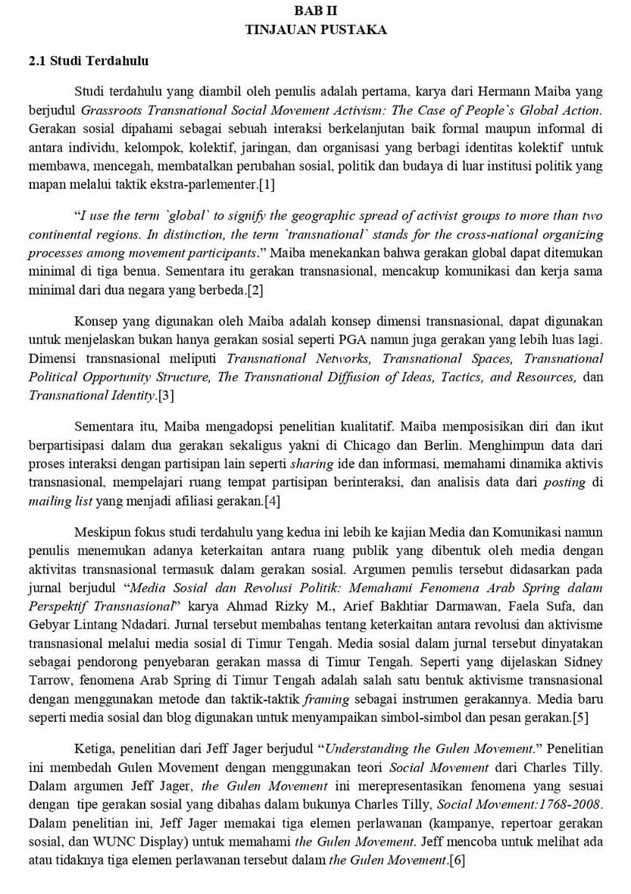
CONTOH TINJAUAN PUSTAKA

Slide 30
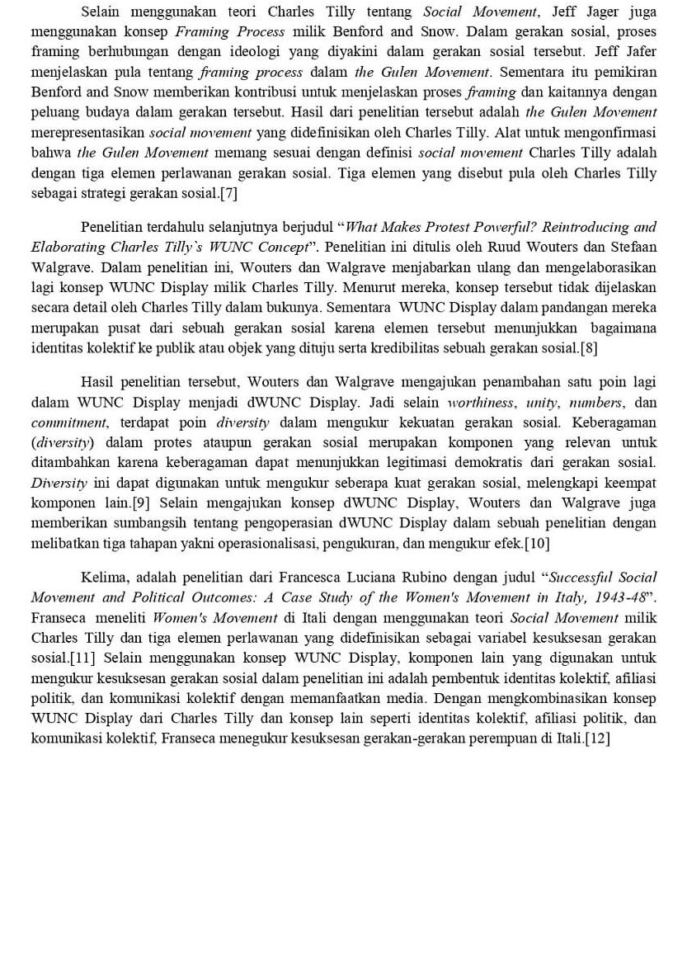
CONTOH TINJAUAN PUSTAKA (Lanjutan...)

Slide 31
WAKTU
Rancangan waktu kegiatan penelitian dipaparkan secara rinci dalam bentuk tabel baik fase perencanaan, pelaksanaan penelitian, pengolahan dan analisis data, maupun pelaporan hasil penelitian. Contoh:
No. URUT | TAHAPAN | KEGIATAN | WAKTU
1 | Perencanaan | 1. Pembuatan proposal | 5 - 25 Jan. 2024
 |  | 2. Konsultasi dan revisi | 5 - 30 Jan. 2024
2 | Pelaksanaan | 1. Observasi | 1 - 5 Feb. 2024
 |  | 2. Wawancara | 6 - 10 Feb
 |  | 3. dst. | ..................
4 | Pengolahan dan Analisis Data | 1. Klasifikasi data 2. Analisis data 3. Konsultasi | 1 Maret - 30 April 2024
5 | Pelaporan | 1. Penulisan laporan 2. Konsultasi 3. Revisi 4. Penyerahan laporan | ................

Slide 32
REFERENSI
Berisi paparan secara sistematis (sesuai kaidah penulisan referensi) sumber-sumber rujukan yang digunakan dalam pembuatan proposal.

Slide 33
CONTOH DAFTAR PUSTAKA (REFERENSI)
DAFTAR PUSTAKA
Abidin, H.Z. 2000. TPA Penentuan Posisi Dengan GPS dan Aplikasinya. Cetakan Kedua. Jakarta: Penerbit PT Pradnya Paramita.
-------------- 2000. Survei Dengan GPS. Cetakan Pertama. Jakarta: Penerbit PT Pradnya Paramitha.
Bintarto, R. 1997. Pengantar Geografi Kota. Yogyakarta: Spring
--------------. 1983. Interaksi Desa Kota dan Permasalahannya. Jakarta: Ghalia Indonesia
Budiyanto, Eko. 2005. Sistem Informasi Geografis Menggunakan Arc View GIS. Yogyakarta: Andi Yogyakarta
Budiono, Arief. 2008. Sistem Analisis Perubahan Penggunaan Lahan Kecamatan Sukoharjo Tahun 1998 – 2004 (Skripsi). Surakarta: Universitas Muhammadiyah Surakarta.
Mallingreau and Rosalia. 1981. Land use/Land Cover Classification in Indonesia. Yogyakarta: Fakultas Geografi UGM
Nasution, S. 2000. Meotode Research. Jakarta: Penerbit Bumi Aksara
Prahasta, Eddy. 2009. Sistem Informasi Geografis ( Tutorial Arc View). Bandung: Informatika
Suryantoro, Agus. 2002. Penggunaan Lahan dengan Foto Udara di Kota Yogyakarta (Disertasi). Yogyakarta: UGM
Sutanto. 1992. Pengindraan Jauh Jilid 1. Yogyakarta: Fakultas geografi Universitas Gadjah Mada.
Wibowo, Agung. 1999. Tinjauan Lama Pengamatan DGPS Statistik Terhadap Ketelitian Setingkat KDKN Orde-3 (Skripsi). Yogyakarta: Fakultas Teknik Geodesi UGM (tidak dipublikasikan).
Yunus, Hadi Sabari. 2010. Metodologi Penelitian Wilayah Kontemporer. Yogyakarta: Pustaka belajar

Slide 34
TUGAS IV
A. Petunjuk:
Dikerjakan secara berkelompok, setiap kelompok 3 - 4 orang
Waktu pengerjaan: Sabtu (30 November) - Jumat (6 Desember 2024)
Diunggah secara individual di moodle paling lambat Jumat (6 Desember 2024) pukul 21.00 WIB
B. Soal:
1. Tentukan topik penelitianmu (sesuai dengan jurusan/program studi)!
2. Batasilah topik tersebut secara bertahap hingga menjadi tema penelitian!
3. Tentukan tema penelitian kelompok Anda!
4. Rumuskan judul penelitian kelompok Anda!
5. Batasi masalah yang akan Anda teliti!
6. Rumuskan masalah yang akan Anda teliti dalam bentuk kalimat tanya!
7. Rumuskan tujuan penelitian Anda!
8. Rumuskan manfaat penelitian Anda baik praktis maupun teoretis!

